Slide 1






ỨNG DỤNG QUẢN LÝ NHÀ HÀNG

Slide 2







Các thành viên nhóm
Châu Đức Toàn
Nhóm trưởng
Lương Thanh Bình
Ngô Minh Thuận
Nguyễn Mạnh Quân
Nguyễn Trọng Yến Linh

Slide 3



Nội dung:
01
Giới thiệu đề tài
03
Ứng dụng minh họa
02
Thiết kế và cài đặt cơ sở dữ liệu
04
Demo

Slide 4

Giới thiệu đề tài
Với sự phát triển của công nghệ, quản lý nhà hàng thủ công trở nên không hiệu quả, gây lãng phí thời gian và tăng chi phí. Nhóm chúng em đã lựa chọn đề tài "Ứng dụng quản lý nhà hàng" nhằm xây dựng một hệ thống giúp tự động hóa quy trình quản lý, từ đặt bàn, thực đơn, đơn hàng đến kho hàng. Ứng dụng hướng đến việc tối ưu hóa hoạt động, giảm chi phí và nâng cao hiệu suất, mang lại sự tiện lợi cho nhà hàng và khách hàng.

Slide 5
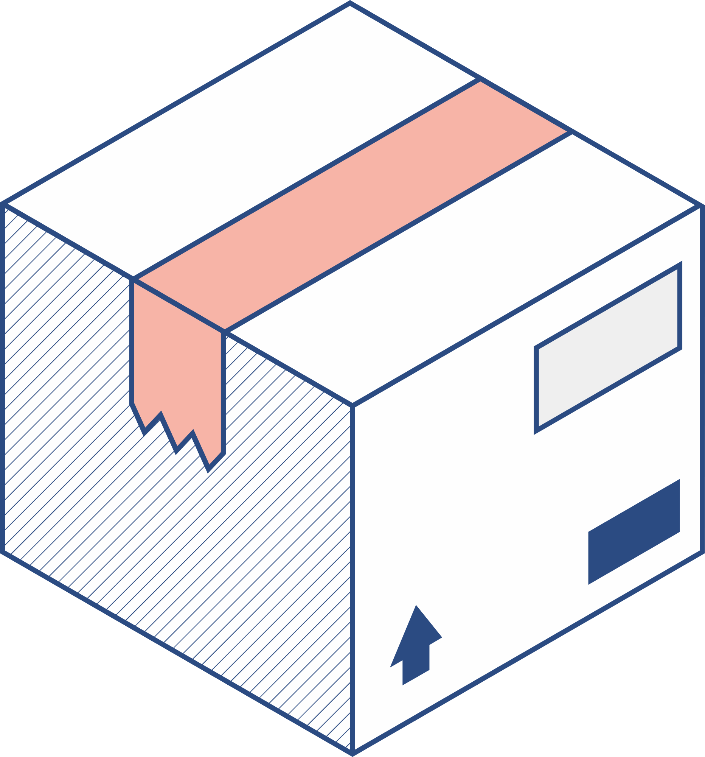


Lý do chọn đề tài
Trong ngành nhà hàng, các phương pháp quản lý truyền thống như ghi chép thủ công thường gặp hạn chế về độ chính xác, tốc độ xử lý và khả năng kiểm soát thông tin. Điều này dẫn đến sự chậm trễ trong phục vụ khách hàng và tăng chi phí vận hành. Việc ứng dụng công nghệ quản lý hiện đại không chỉ giúp tối ưu hóa quy trình mà còn đáp ứng nhu cầu ngày càng cao về hiệu suất và tính chuyên nghiệp. Vì vậy, nhóm lựa chọn đề tài "Ứng dụng quản lý nhà hàng" nhằm mang đến một giải pháp công nghệ giúp hiện đại hóa quy trình quản lý, cải thiện chất lượng dịch vụ và tăng cường sự hài lòng của khách hàng.

Slide 6

Thiết kế cơ sở dữ liệu

Slide 7
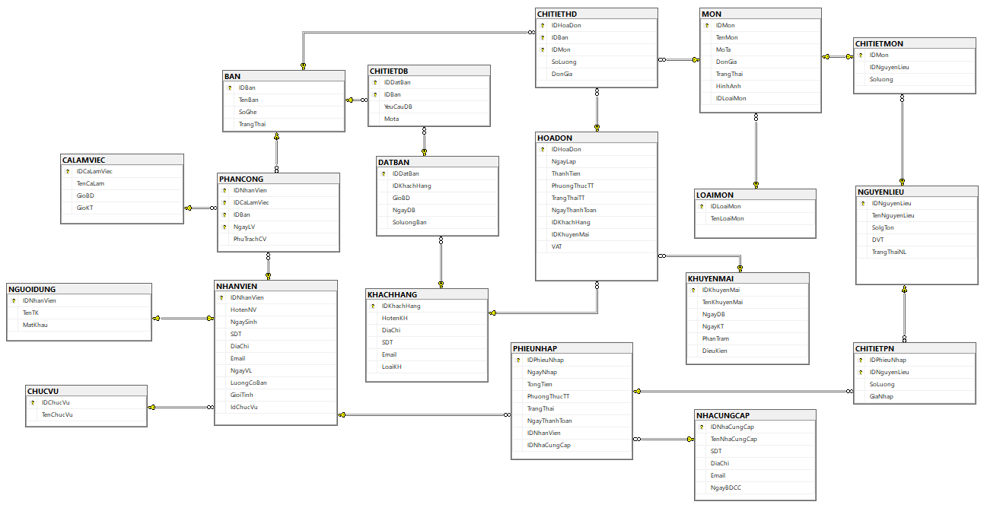
Diagram

Slide 8
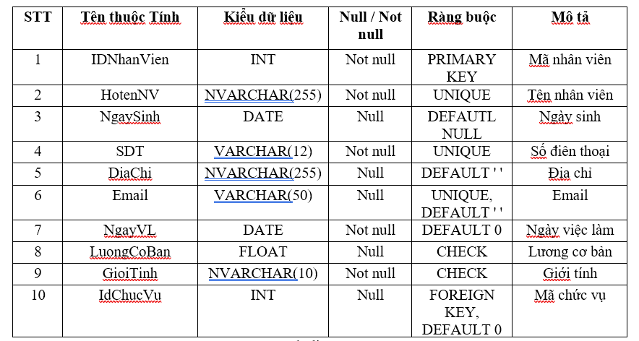
Bảng dữ liệu nhân viên

Slide 9
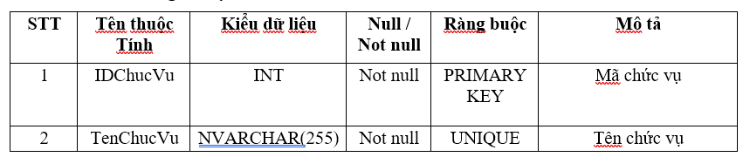
Bảng dữ liệu chức vụ

Slide 10
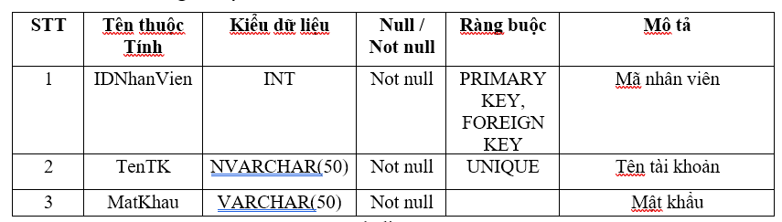
Bảng dữ liệu người dùng

Slide 11
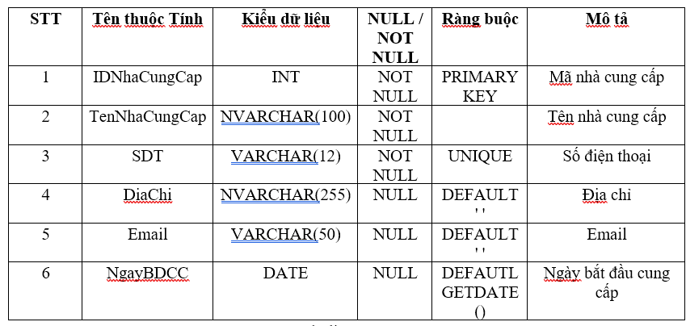
Bảng dữ liệu nhà cung cấp

Slide 12
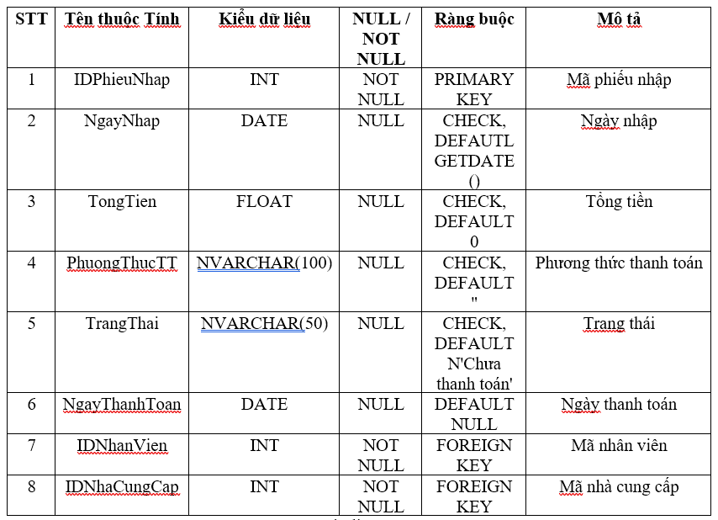
Bảng dữ liệu phiếu nhập

Slide 13
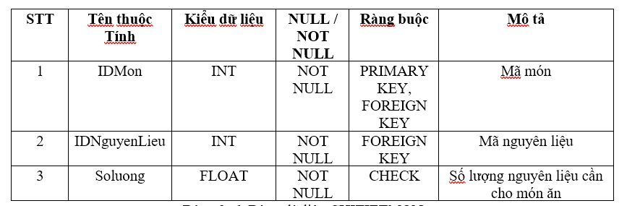
Bảng dữ liệu chi tiết món

Slide 14
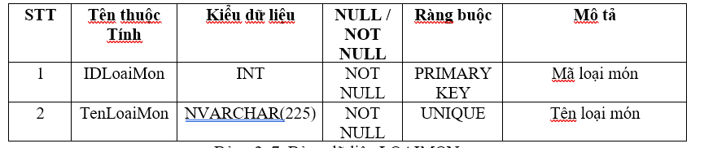
Bảng dữ liệu loại món

Slide 15
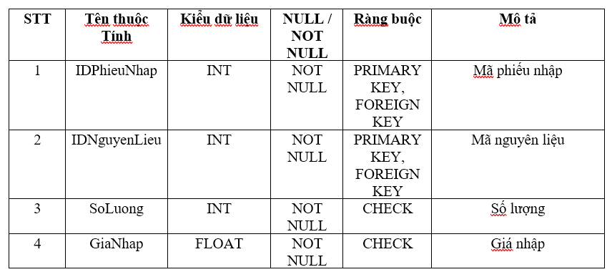
Bảng dữ liệu chi tiết phiếu nhập

Slide 16
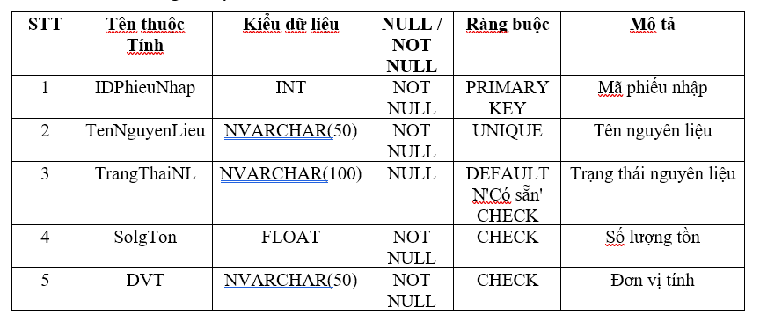
Bảng dữ liệu nguyên liệu

Slide 17
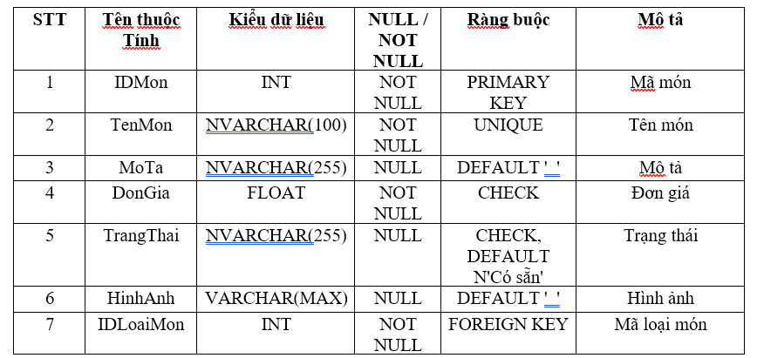
Bảng dữ liệu món

Slide 18
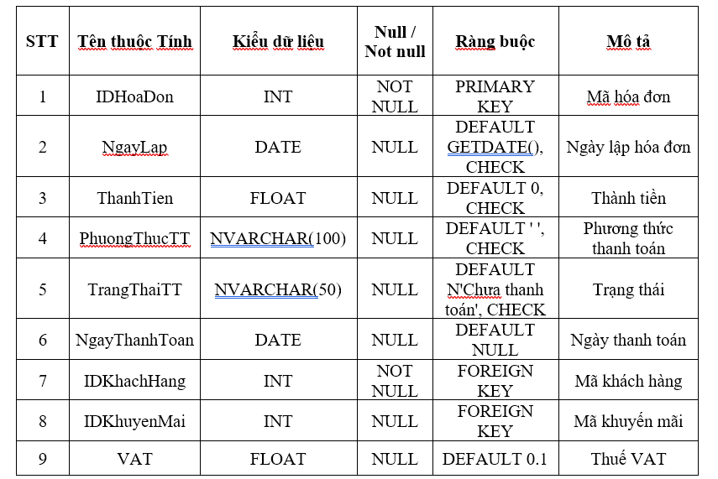
Bảng dữ liệu hóa đơn

Slide 19
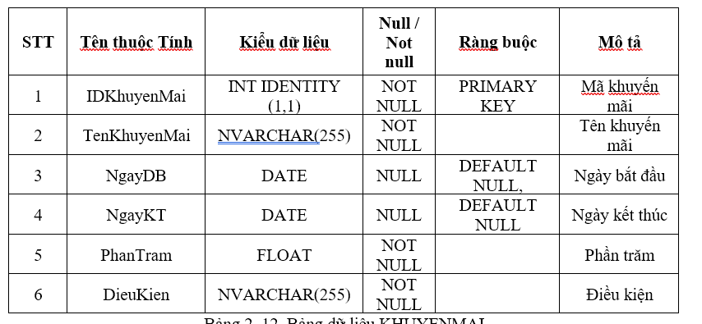
Bảng dữ liệu khuyến mãi

Slide 20
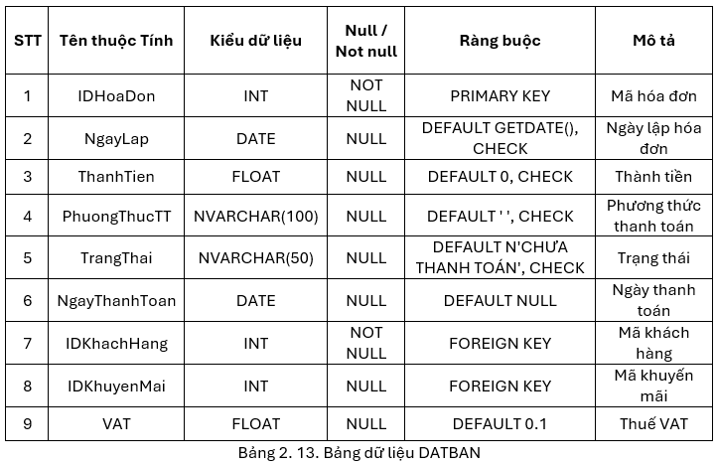
Bảng dữ liệu đặt bàn

Slide 21
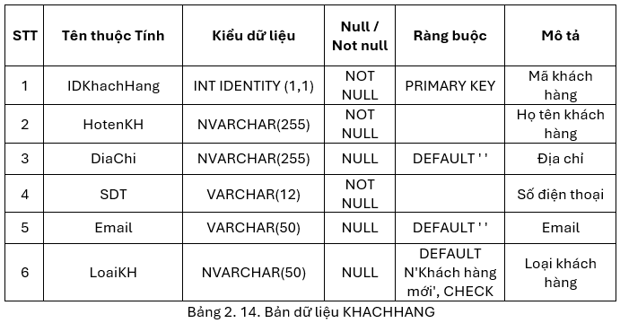
Bảng dữ liệu khách hàng

Slide 22
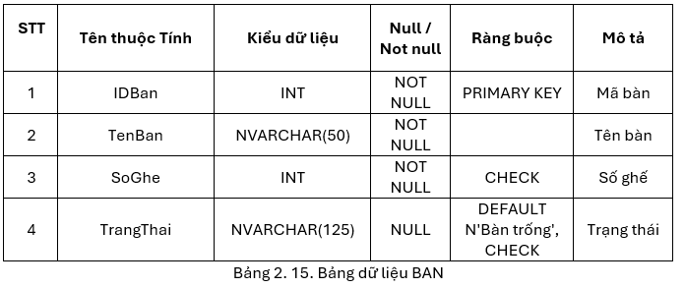
Bảng dữ liệu bàn

Slide 23
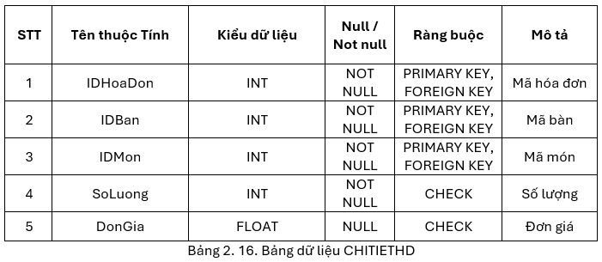
Bảng dữ liệu chi tiết hóa đơn

Slide 24
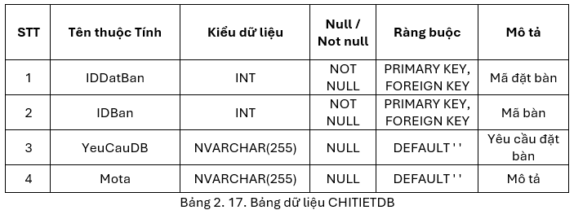
Bảng dữ liệu chi tiết đặt bàn

Slide 25
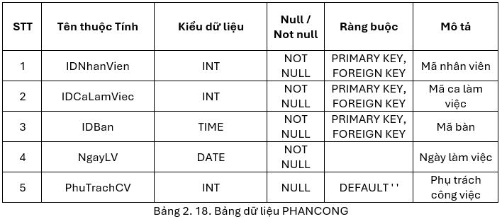
Bảng dữ liệu phân công

Slide 26
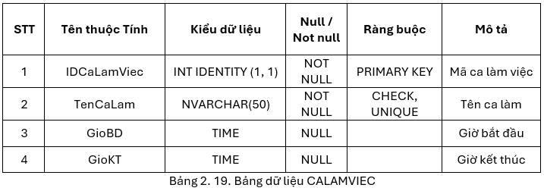
Bảng dữ liệu ca làm việc

Slide 27
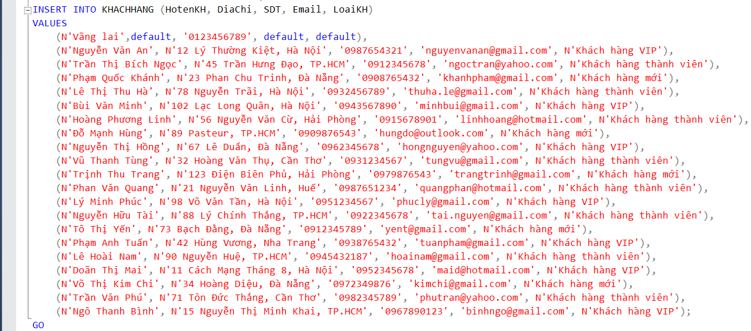
Thêm dữ liệu khách hàng

Slide 28
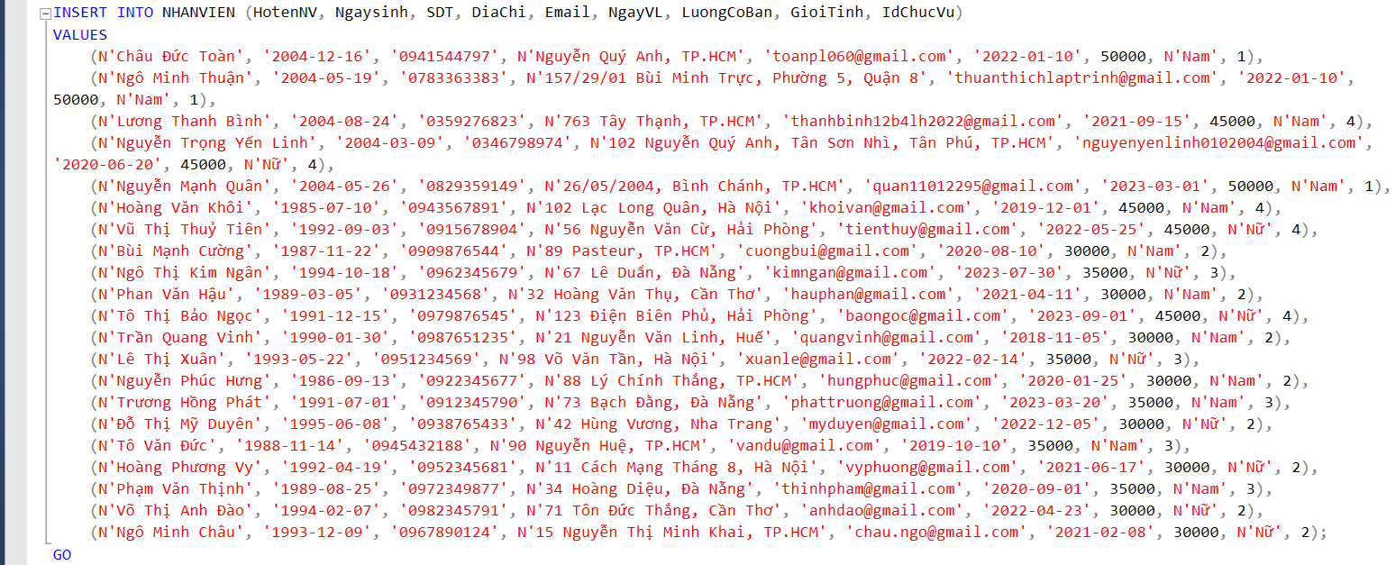
Thêm dữ liệu nhân viên

Slide 29
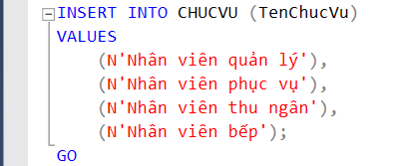
Thêm dữ liệu chức vụ

Slide 30
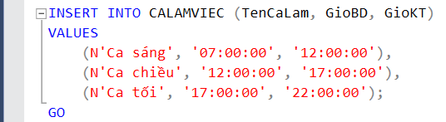
Thêm dữ liệu ca làm việc

Slide 31
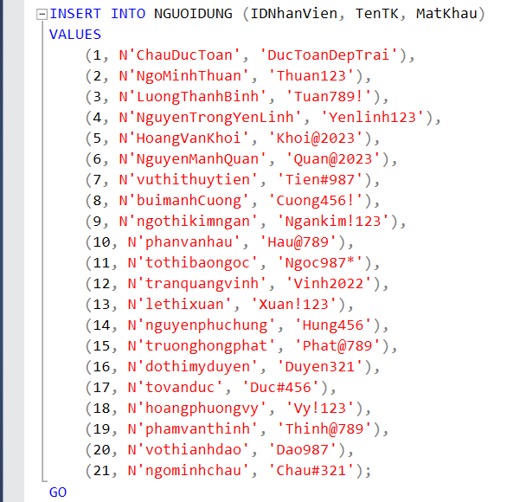
Thêm dữ liệu người dùng

Slide 32
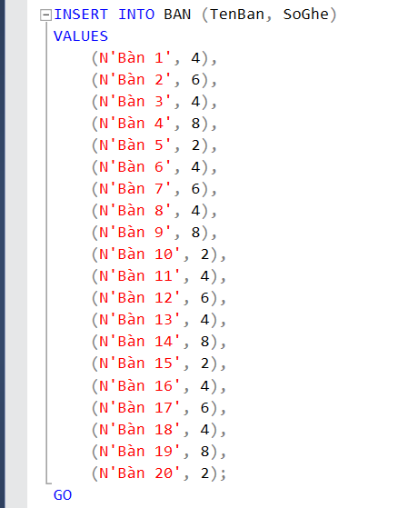
Thêm dữ liệu bàn

Slide 33
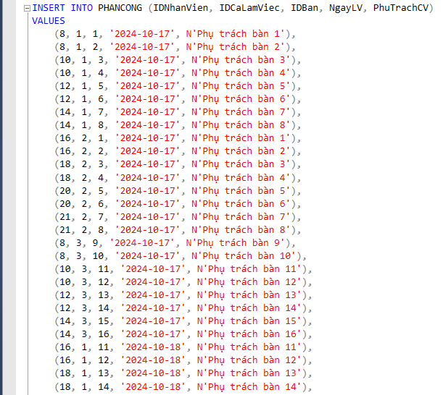
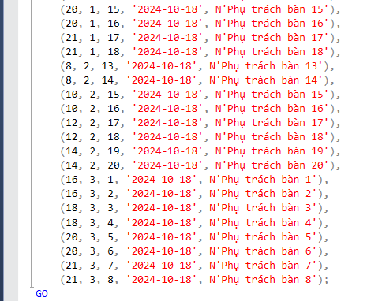
Thêm dữ liệu phân công

Slide 34
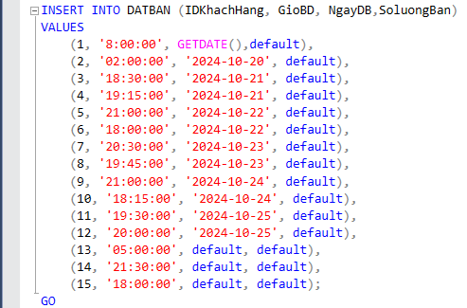
Thêm dữ liệu đặt bàn

Slide 35
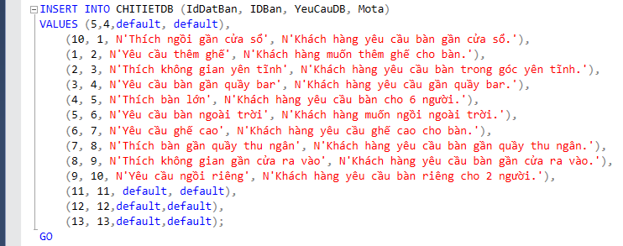
Thêm dữ liệu chi tiết đặt bàn

Slide 36
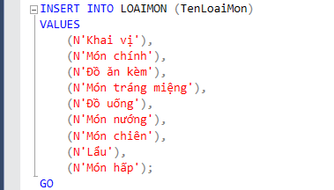
Thêm dữ liệu loại món

Slide 37
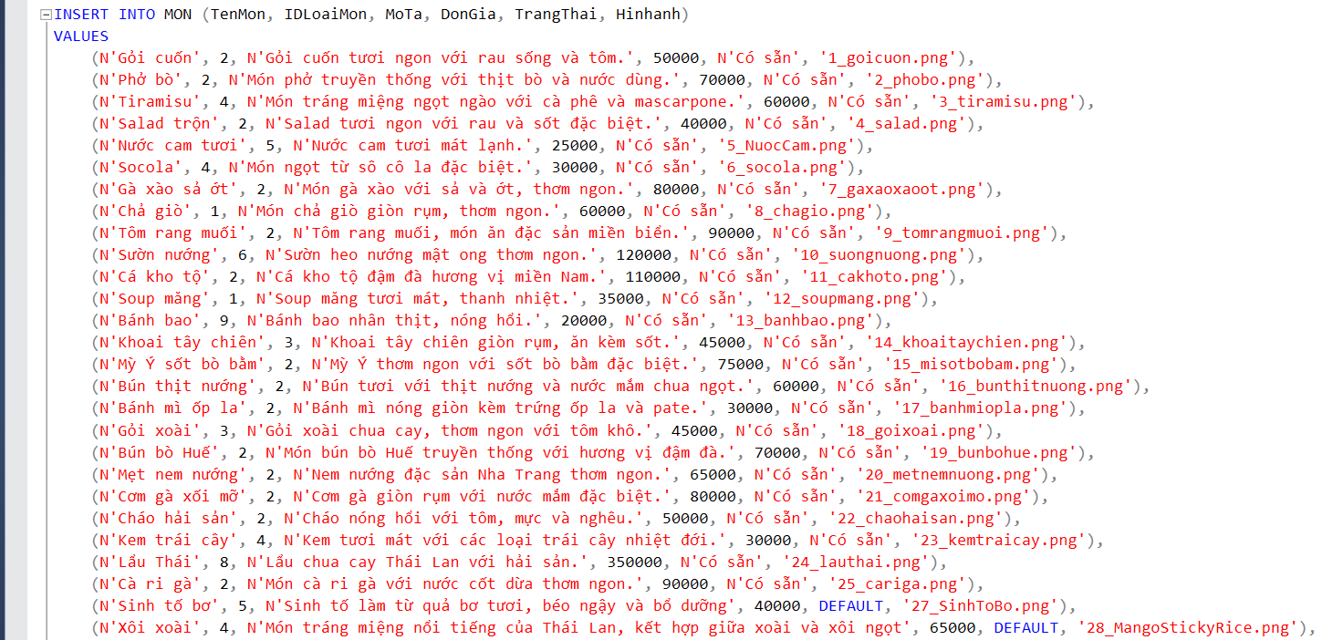
Thêm dữ liệu món

Slide 38
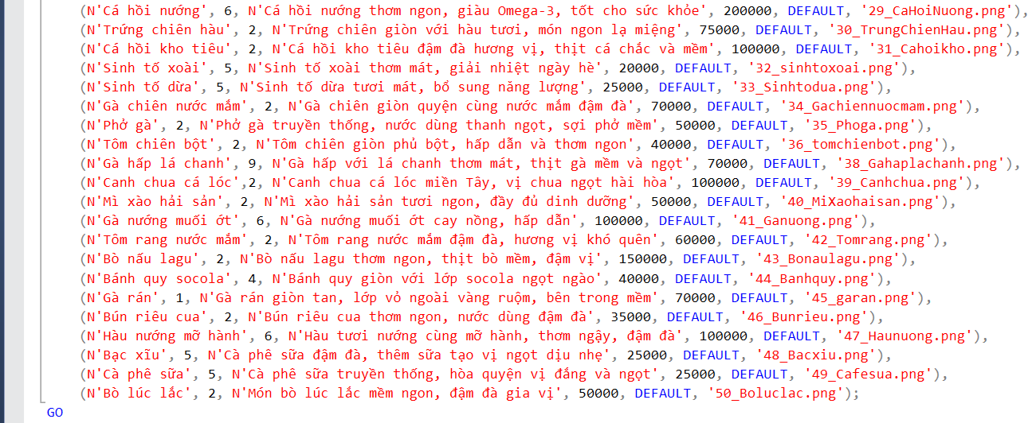
Thêm dữ liệu món

Slide 39
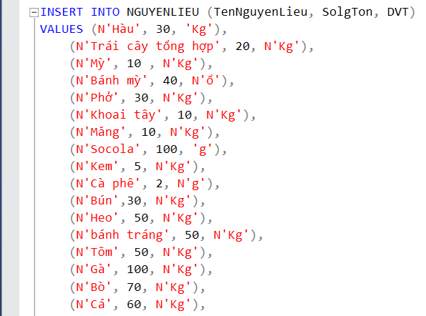
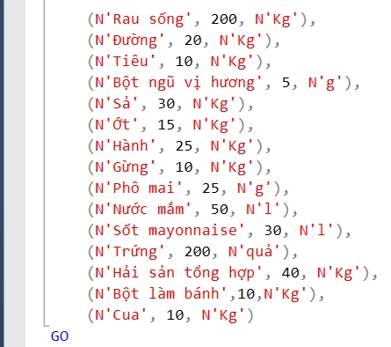
Thêm dữ liệu nguyên liệu

Slide 40
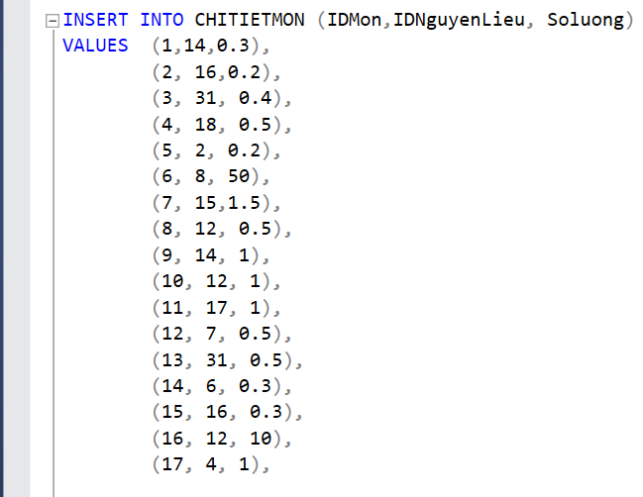
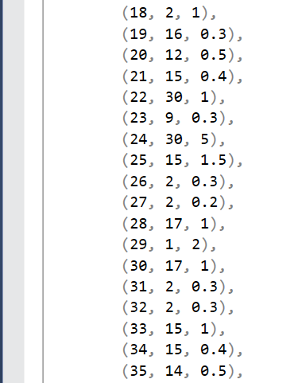
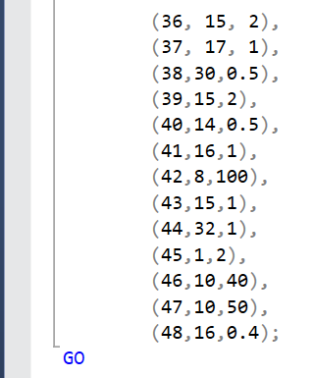
Thêm dữ liệu chi tiết món

Slide 41
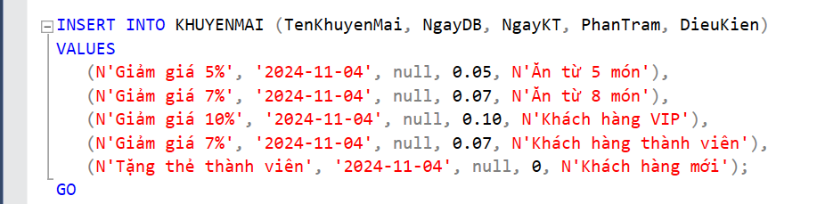
Thêm dữ liệu khuyến mãi

Slide 42
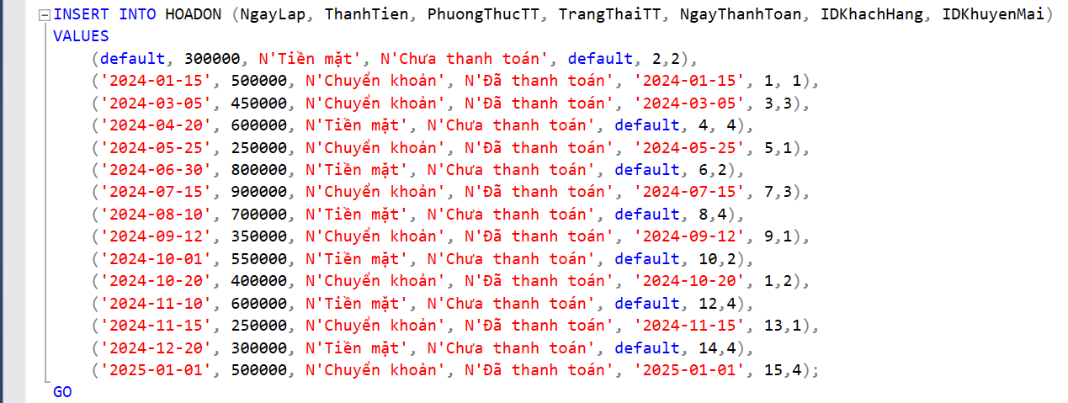
Thêm dữ liệu hóa đơn

Slide 43
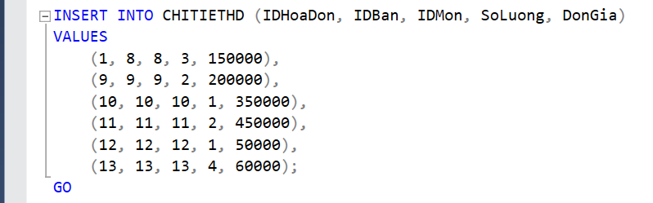
Thêm dữ liệu chi tiết hóa đơn

Slide 44
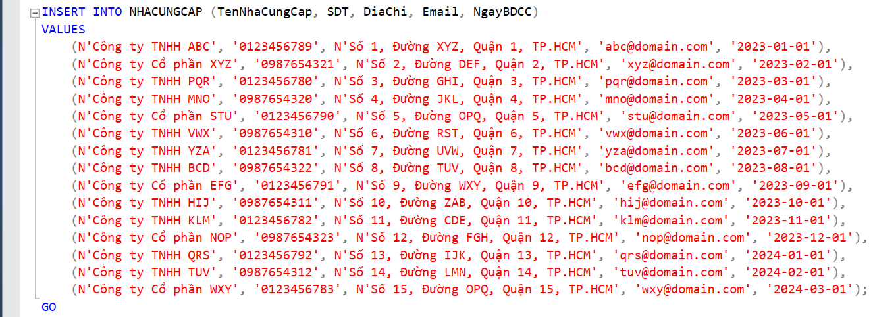
Thêm dữ liệu nhà cung cấp

Slide 45
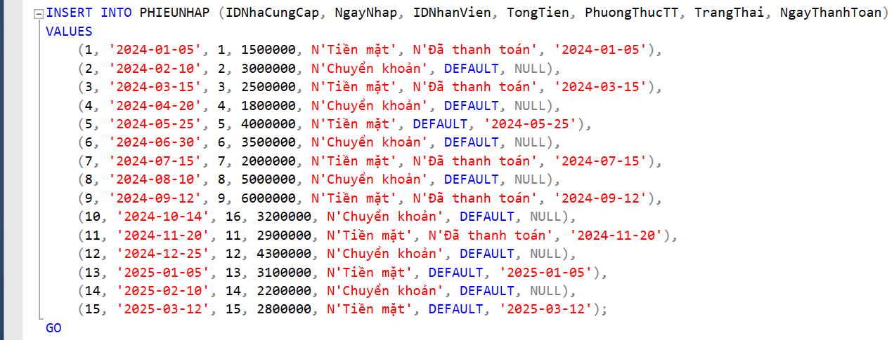
Thêm dữ liệu phiếu nhập

Slide 46
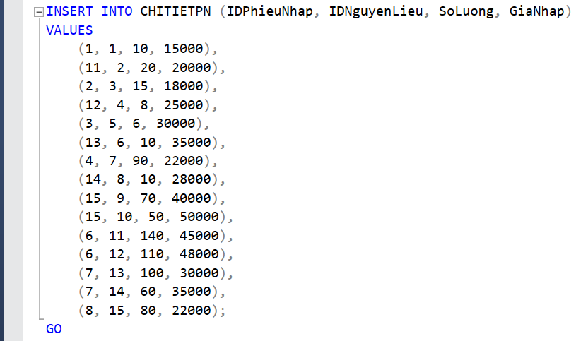
Thêm dữ liệu chi tiết phiếu nhập

Slide 47
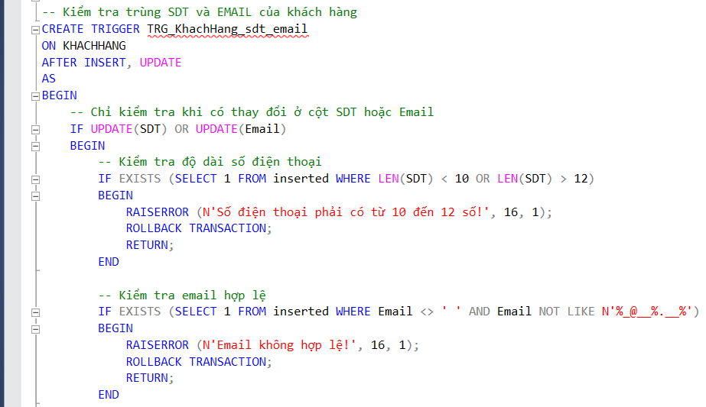
Các câu lệnh trigger

Slide 48
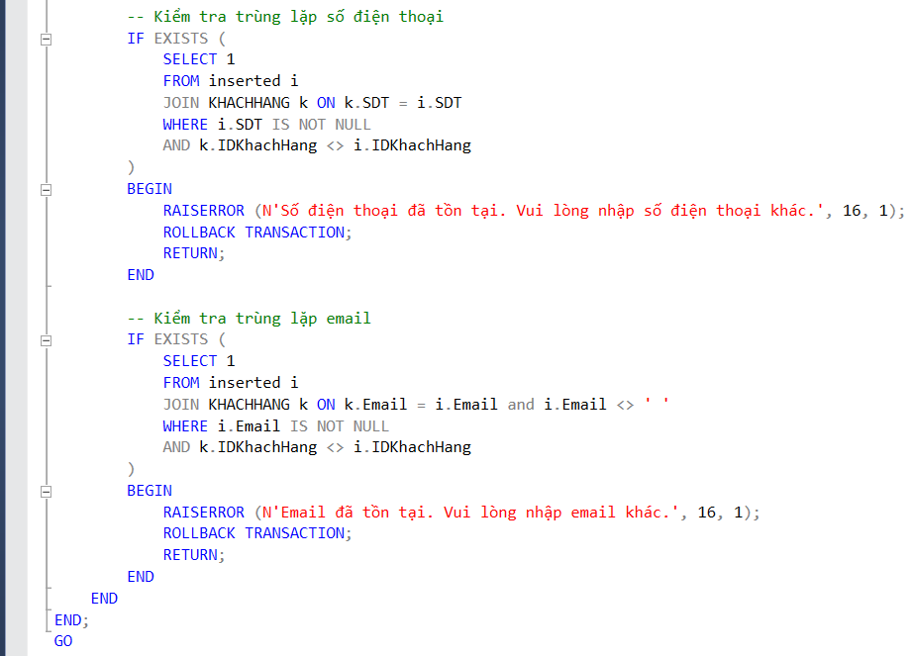
Các câu lệnh trigger

Slide 49
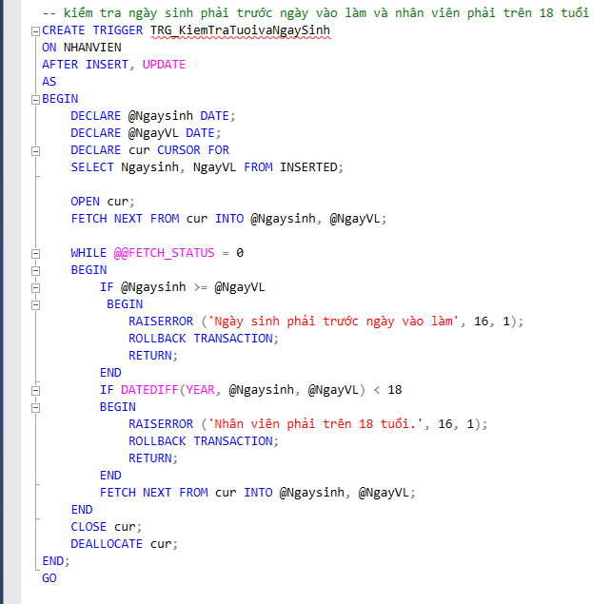
Các câu lệnh trigger

Slide 50
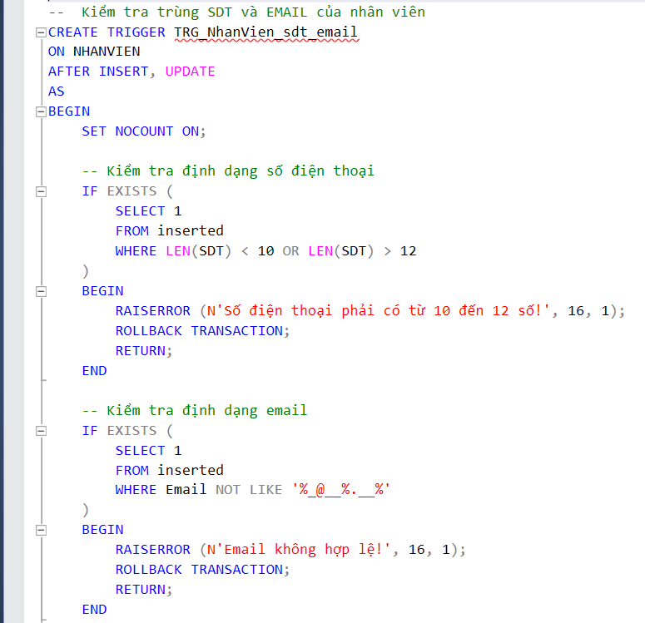
Các câu lệnh trigger

Slide 51
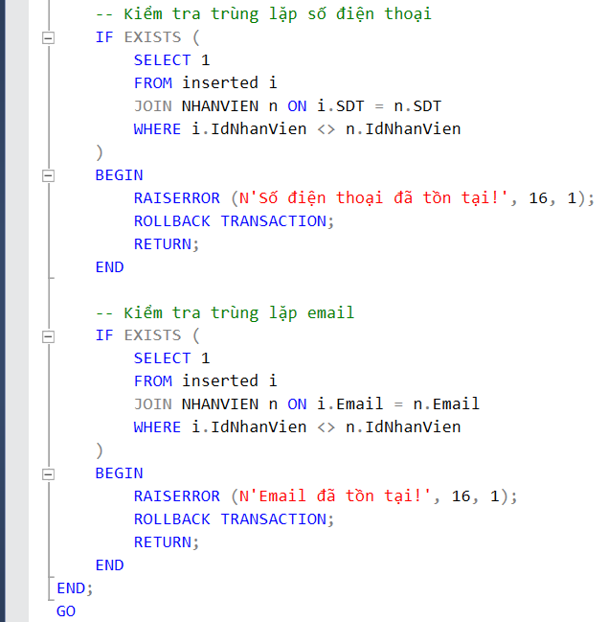
Các câu lệnh trigger

Slide 52

Các câu lệnh trigger

Slide 53

Các câu lệnh trigger

Slide 54

Các câu lệnh trigger

Slide 55

Các câu lệnh trigger

Slide 56

Các câu lệnh trigger

Slide 57

Các câu lệnh trigger

Slide 58

Các câu lệnh trigger

Slide 59

Các câu lệnh trigger

Slide 60

Các câu lệnh trigger

Slide 61

Các câu lệnh trigger

Slide 62

Các câu lệnh trigger

Slide 63

Các câu lệnh trigger

Slide 64

Các câu lệnh proceduce

Slide 65

Các câu lệnh proceduce

Slide 66

Các câu lệnh proceduce

Slide 67

Các câu lệnh proceduce

Slide 68

Các câu lệnh proceduce

Slide 69

Các câu lệnh proceduce

Slide 70

Các câu lệnh proceduce

Slide 71

Các câu lệnh proceduce

Slide 72

Các câu lệnh proceduce

Slide 73

Các câu lệnh proceduce

Slide 74

Các câu lệnh proceduce

Slide 75

Các câu lệnh proceduce

Slide 76

Các câu lệnh proceduce

Slide 77


Các câu lệnh proceduce

Slide 78

Các câu lệnh proceduce

Slide 79


Các câu lệnh function

Slide 80

Các câu lệnh function

Slide 81

Các câu lệnh function

Slide 82

Các câu lệnh function

Slide 83

Các câu lệnh function

Slide 84

Các câu lệnh function

Slide 85

Các câu lệnh function

Slide 86

Các câu lệnh function

Slide 87

Các câu lệnh function

Slide 88

Các câu lệnh function

Slide 89

Các câu lệnh function

Slide 90

Các câu lệnh function

Slide 91

Các câu lệnh function

Slide 92

Các câu lệnh function

Slide 93

Các câu lệnh function

Slide 94

Các câu lệnh function

Slide 95

Các câu lệnh function

Slide 96

Các câu lệnh function

Slide 97

Các câu lệnh function

Slide 98

Các câu lệnh function

Slide 99

Các câu lệnh function

Slide 100

Các câu lệnh function

Slide 101

Các câu lệnh function

Slide 102

Các câu lệnh function

Slide 103

Các câu lệnh function

Slide 104

Các câu lệnh function

Slide 105

Các câu lệnh function

Slide 106

Các câu lệnh function

Slide 107

Các câu lệnh function

Slide 108

Các câu lệnh function

Slide 109

Các câu lệnh function

Slide 110

Phân quyền

Slide 111

Phân quyền

Slide 112

Phân quyền

Slide 113

Phân quyền

Slide 114

Sao lưu cơ sở dữ liệu

Slide 115




03 Ứng dụng minh họa

Slide 116

- Giao diện đăng nhập.

Slide 117

- Giao diện đổi mật khẩu.

Slide 118

Giao diện ứng dụng.

Slide 119

Giao diện trang chủ.

Slide 120

Giao diện khi chọn bàn.

Slide 121

Giao diện bàn bị hỏng

Slide 122

Giao diện khi mở bàn.

Slide 123

Giao diện khi thêm món cho bàn được chọn.

Slide 124

Giao diện chuyển bàn.

Slide 125

Giao diện chỉnh sửa thông tin khách hàng khi mở bàn.

Slide 126

- Giao diện khi xem thông tin bàn.

Slide 127

Giao diện nhập thông tin khách hàng khi đặt bàn.

Slide 128

Giao diện ghi nhận thông tin khách hàng khi đặt bàn.

Slide 129

Giao diện chuyển bàn

Slide 130
Giao diện chọn các hình thức thanh toán

Slide 131

- Giao diện thanh toán bằng tiền mặt

Slide 132

Giao diện thanh toán bằng thẻ.

Slide 133

Giao diện thanh toán bằng QR.

Slide 134

Giao diện in hóa đơn

Slide 135

Giao diện thực đơn.

Slide 136

Giao diện tìm kiếm món ăn theo tên.

Slide 137

Giao diện thêm món ăn mới vào thực đơn

Slide 138

Giao diện thêm món ăn mới vào thực đơn thành công.

Slide 139

Giao diện quản lý nhân viên.

Slide 140

Giao diện chỉnh sửa thông tin nhân viên

Slide 141

Giao diện xếp lịch nhân viên

Slide 142

Giao diện thống kê theo ngày.

Slide 143

Giao diện thống kê theo ngày và khoảng thời gian

Slide 144

Giao diện thống kê theo ngày tháng năm.

Slide 145

Giao diện thống kê theo tháng và năm.

Slide 146

Giao diện thống kê theo năm.

Slide 147

Giao diện xem thông tin nguyên liệu.

Slide 148

Giao diện nhập nguyên liệu.

Slide 149

Giao diện nhập nguyên liệu đầy đủ thông tin nguyên liệu

Slide 150

Giao diện nhập nguyên liệu thành công

Slide 151

04 Demo

Slide 152

Thanks for watching

